Slide 1




NIF LOGO_kicsi

Slide 2
HUSRB/1602/21/0061 Előzmények
PROJECT LOGO HERE
2007-2013. időszakban jelen projekt előzményeként - az 51.sz.főút Baja I. szakasz – Zombor összekötő út építése és tervezése HU-SRB/0901/111/006
Nemzeti Fejlesztési Minisztérium 2017. január 17-én rendelte el a Baja – Zombor projekt előkészítését
Pályázatbenyújtás 2017. január 31-én a Magyarország-Szerbia IPA CBC Program 2014-2020 keretében - Vezető partner (Srbije Putevi)

Slide 3
Forrás
PROJECT LOGO HERE
A projekt IPA Támogatási szerződése 2017. november 22-én került aláírásra.
Projekt teljes költségvetése: 3 122 670 EUR (ERFA – 2 654 269,5 EUR)
- NIF projektrész költségvetése: 492.151 EUR

Slide 4
Műszaki tartalom (1)
PROJECT LOGO HERE
Érintett települések magyar oldalon: Baja, Bátmonostor, Nagybaracska, Csátalja, Dávod, Hercegszántó
51. sz. főút Baja - Hercegszántó – országhatár szakaszra a 2007-ben készült, 11,5 tonnás burkolatmegerősítési tervek figyelembe vételével
  Megvalósíthatósági tanulmány
  Környezeti Hatástanulmány és engedélyezési terv,
  Baja déli elkerülő szakaszra Környezeti hatástanulmány készítése;

Slide 5
Műszaki tartalom (2)
PROJECT LOGO HERE
A 51. sz. főút Baja – Hercegszántó – országhatár szakasz műszaki tartalma:
Meglévő 2x1 sávos főút felújítása és burkolat megerősítése kb. 28 km hosszon, vonalvezetés felülvizsgálata, ívkorrekciók tervezésével
Nagybaracska települést elkerülő út tervezése kb. 1,4 km hosszon
Hercegszántó belterületén lévő 5151. jelű országos közút csatlakozásánál kanyarodó sávos csomópont tervezése
határállomás előtt tehergépjárművek részére várakozósáv tervezése
51. sz. főút mellett önálló kétirányú kerékpárút tervezése

Slide 6
Műszaki tartalom (3)
PROJECT LOGO HERE
Tervezési paraméterek magyar oldalon:
belterületi szakasz tervezési osztály B.IV.b.B., tervezési sebesség vt=60 km/h,
külterületi szakasz tervezési osztály K.IV.A., tervezési sebesség vt=90 km/h,
Általános keresztmetszeti adatok:
Korona szélesség: 12,0 m
Burkolatszélesség: 7,50 m
Keresztmetszet határállomás előtti teherforgalmi leálló sávval:
    Korona szélesség: 15,50 m
    Burkolatszélesség: 11,00 m

Slide 7
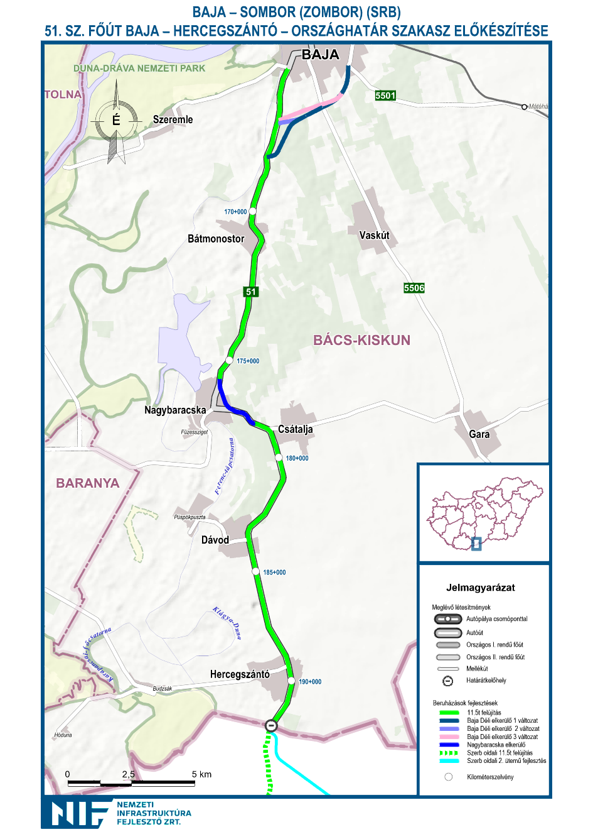
PROJECT LOGO HERE

Slide 8
Ütemezés
PROJECT LOGO HERE
Megvalósíthatósági tanulmány, KHT, engedélyezési, valamint kisajátítási terv készítésére vonatkozó PRAG szerinti tervezői beszerzés indítása | 2018. II. negyedév
Nyertes ajánlattevővel tervezői szerződéskötés | 2018. III. negyedév
Megvalósíthatósági tanulmány, Környezeti hatástanulmány leszállítása | 2019. I. negyedév
Jogerős környezetvédelmi engedély | 2019. I. negyedév.
Engedélyezési terv leszállítása | 2019. II. negyedév
Jogerős építési engedély | 2019. II. negyedév
Kisajátítási terv leszállítása | 2019. II. negyedév

Slide 9
PROJECT LOGO HERE
KÖSZÖNÖM A FIGYELMET!

